Slide 1


LỚP
12
HÌNH HỌC
Chương 2: MẶT NÓN, MẶT TRỤ, MẶT CẦU
Bài 2: MẶT CẦU
III
GIAO CỦA ĐƯỜNG THẲNG VÀ MẶT CẦU
BÀI TẬP TRẮC NGHIỆM
Notes:
Hiệu ứng chưa đồng nhất và hợp lí. Nên để khung xuất hiện trước.

Slide 2
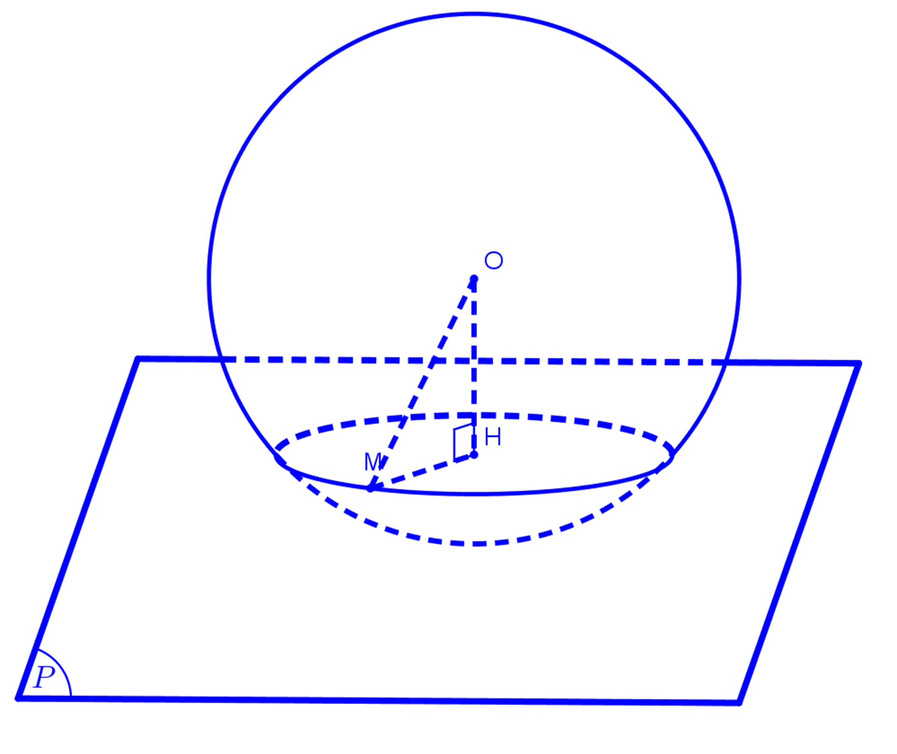
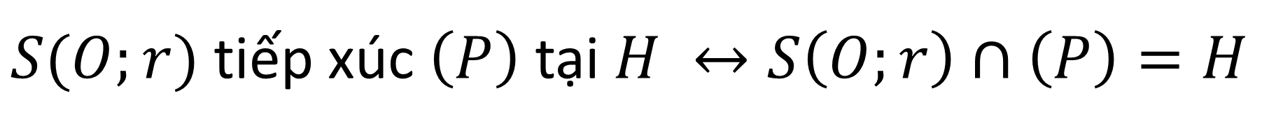
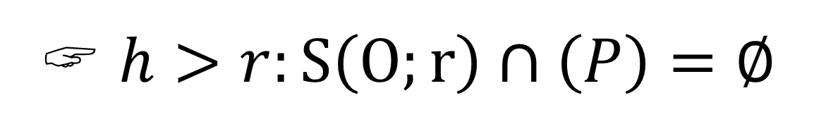
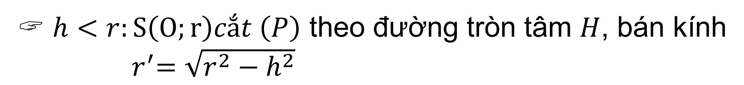
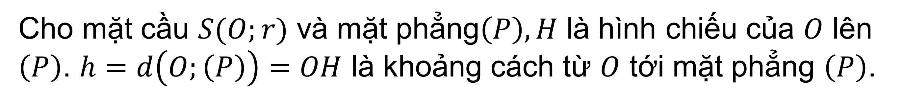
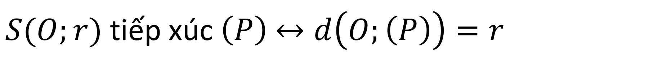
Cho mặt cầu $S(O;r)$ và mặt phẳng$\left(P\right),H$ là hình chiếu của $O$ lên $\left(P\right)$. $h=d\left(O;\left(P\right)\right)=OH$ là khoảng cách từ $O$ tới mặt phẳng $\left(P\right)$.
Nhắc lại vị trí tương đối cuả mặt phẳng và mặt cầu?
 $h>r:S\left(O;r\right)∩\left(P\right)=∅$
 $h=r:S\left(O;r\right)∩\left(P\right)=H$. (P): Tiếp diện của mặt cầu
 $h<r:S\left(O;r\right)cắt \left(P\right)$ theo đường tròn tâm $H$, bán kính ${ r}^{′}=\sqrt{r^{2}−h^{2}}$
Mặt phẳng tiếp xúc mặt cầu khi nào
$S(O;r)$ tiếp xúc $\left(P\right)$ tại $H ↔S\left(O;r\right)∩\left(P\right)=H$
$S(O;r)$ tiếp xúc $\left(P\right)$ $↔d\left(O;\left(P\right)\right)=r$
$S(O;r)$ tiếp xúc $\left(P\right)$ tại $H$ $↔OH$ vuông góc với $\left(P\right)$ tại $H$
Notes:
.Nên đảo lại tử mẫu giống SGK cho HS dễ theo dõi. Chỗ nhận xét chưa đúng . Phải thay là “ Thương ….” như sách giáo khoa.
Số phức nghịch đảo không được kí hiệu là $z^{−1}$.

Slide 3
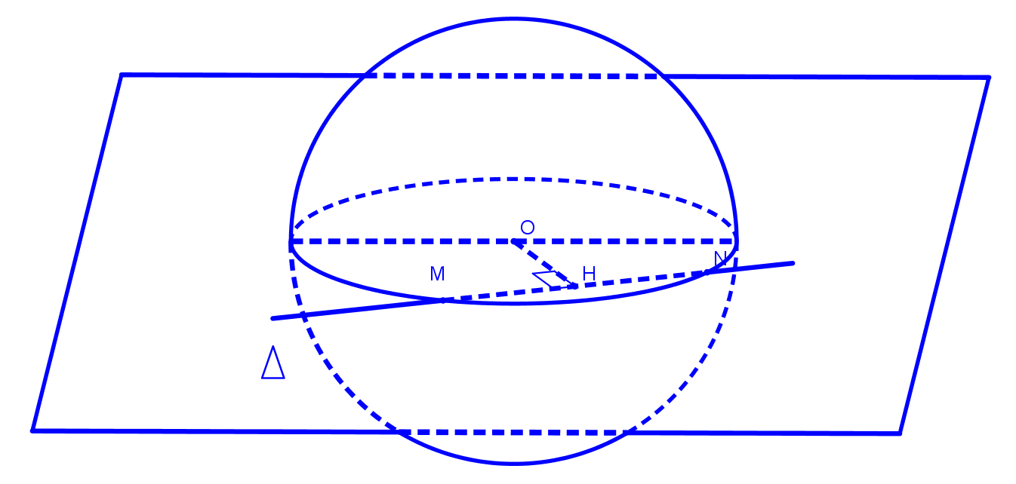
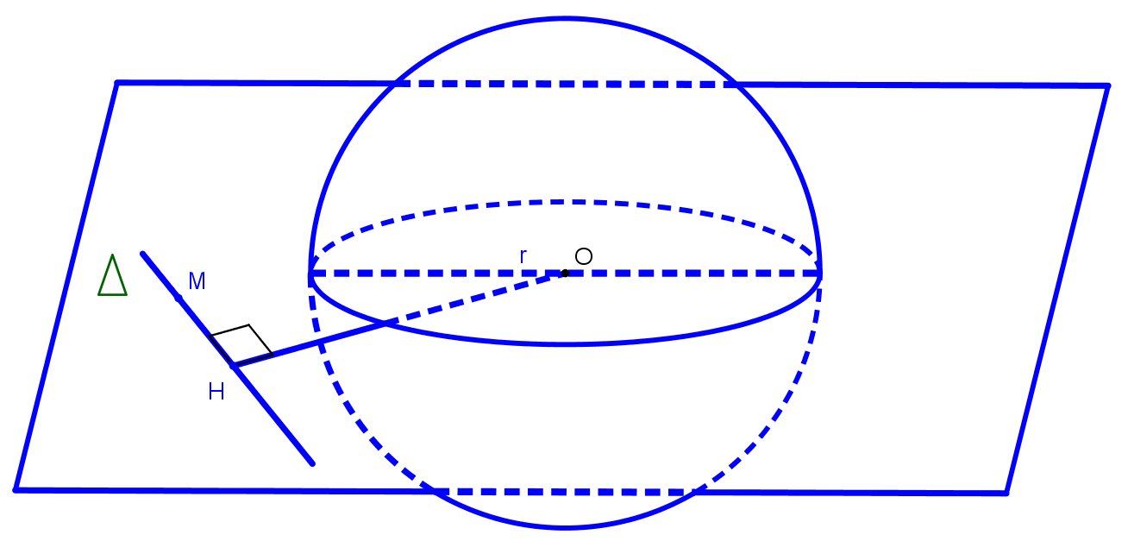
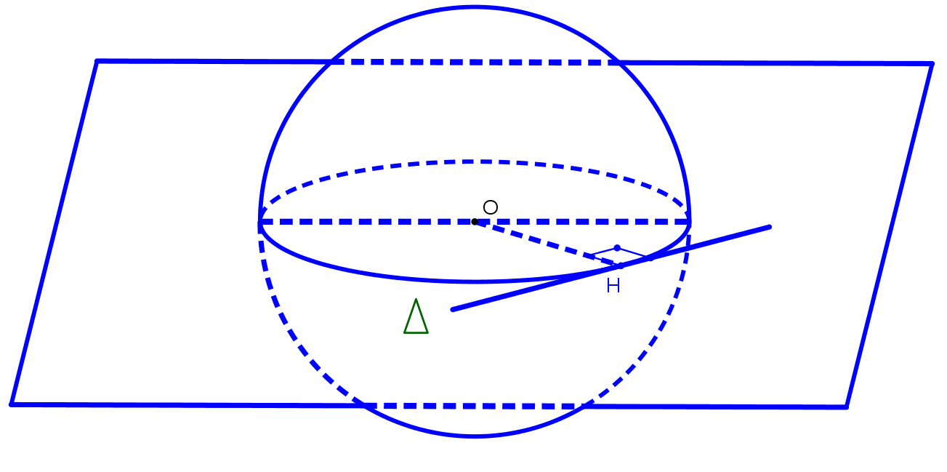
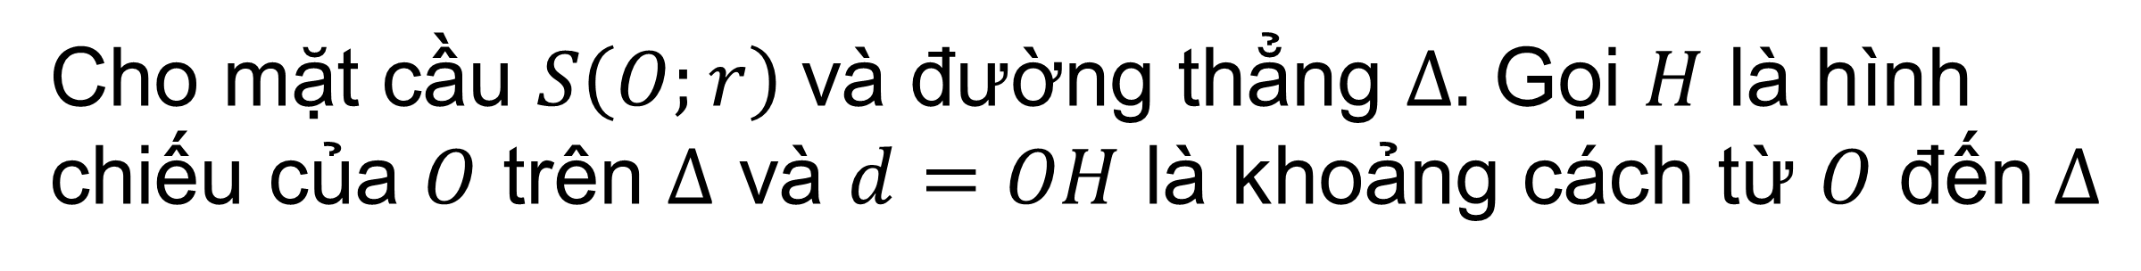
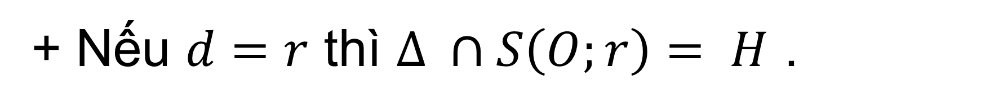
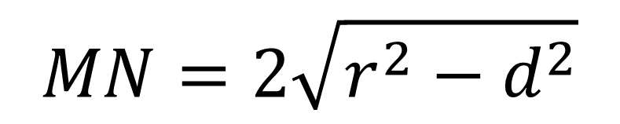
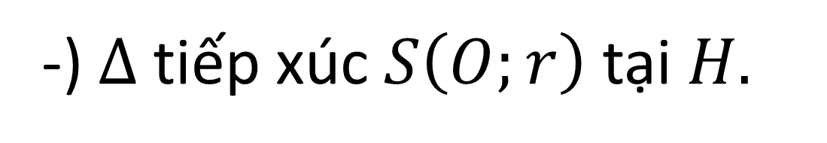
III
GIAO CỦA MẶT CẦU VỚI ĐƯỜNG THẲNG. TIẾP TUYẾN CỦA MẶT CẦU
Cho mặt cầu $S\left(O;r\right)$và đường thẳng $∆.$ Gọi $H$ là hình chiếu của $O$ trên $∆$ và $d=OH$ là khoảng cách từ $O$ đến$∆$
+ Nếu $d>r$ thì $∆ ∩S\left(O;r\right)=∅$.
+ Nếu $d=r$ thì $∆ ∩S\left(O;r\right)= H$ .
Ta nói:
-) $∆$ tiếp xúc $S\left(O;r\right)$ tại $H.$
-) $H$ là tiếp điểm, $∆$ là tiếp tuyến.
Chú ý: $∆$ tiếp xúc $S\left(O;r\right)$ tại $H↔∆$vuông góc với $OH$ tại $H$
$$MN=2\sqrt{r^{2}−d^{2}}$$
+ Nếu $d<r$ thì $d$ cắt mặt cầu $S(O;r)$ tại 2 điểm phân biệt $M, N$:
Đặc biệt nếu $d=0$ thì $MN$ là đường kính
Notes:
.Nên đảo lại tử mẫu giống SGK cho HS dễ theo dõi. Chỗ nhận xét chưa đúng . Phải thay là “ Thương ….” như sách giáo khoa.
Số phức nghịch đảo không được kí hiệu là $z^{−1}$.

Slide 4
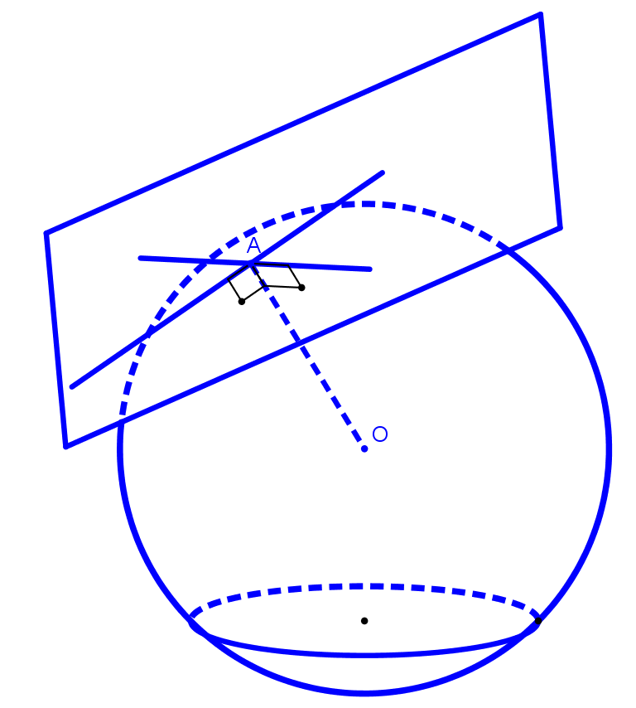
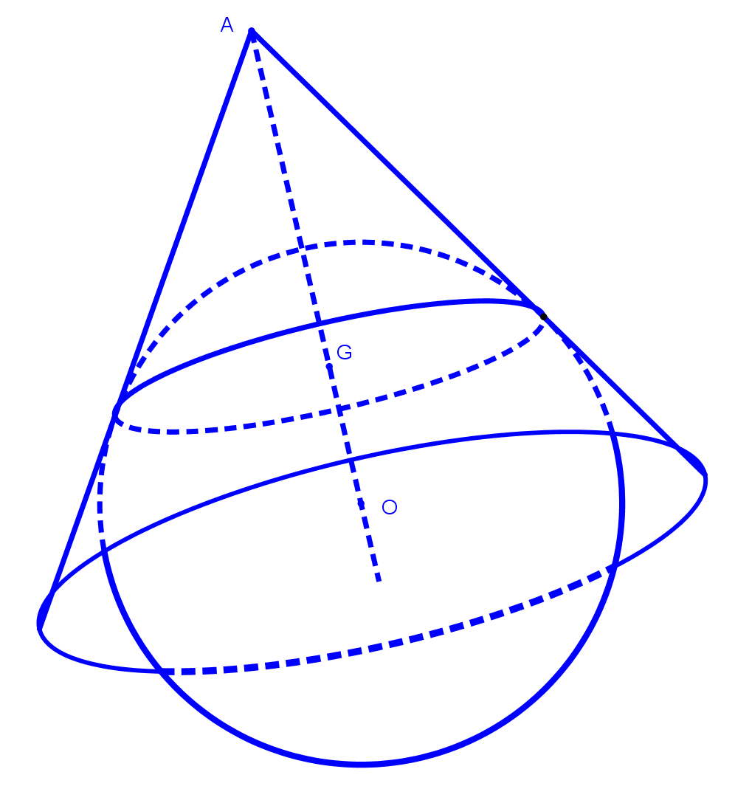
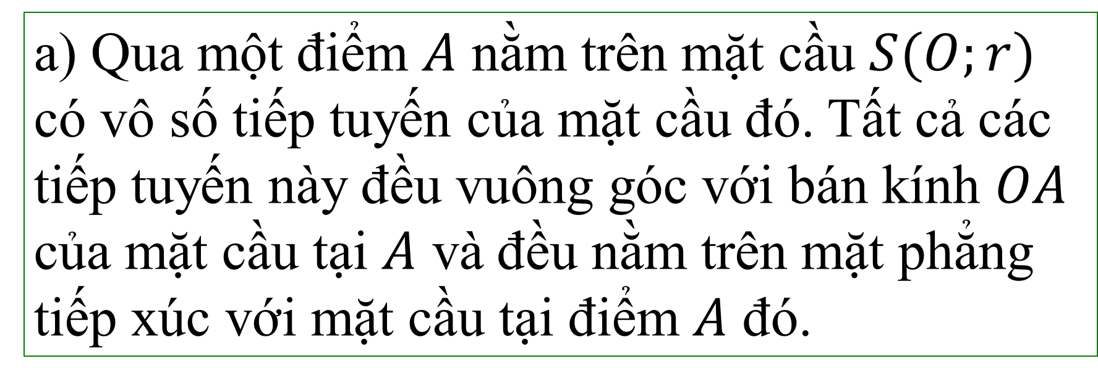
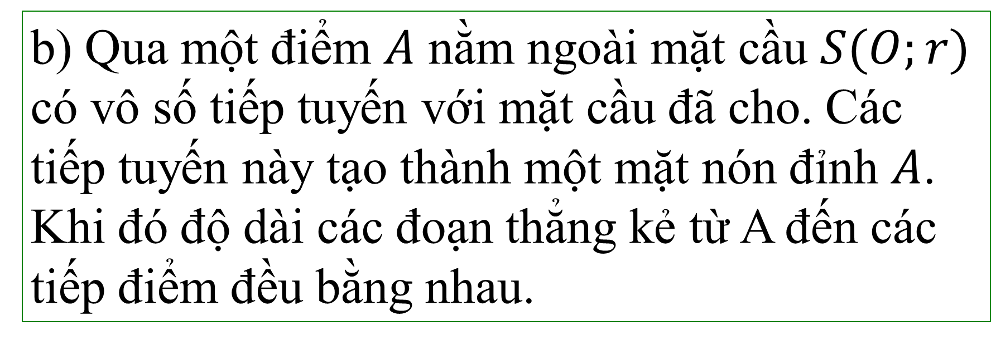
III
GIAO CỦA MẶT CẦU VỚI ĐƯỜNG THẲNG. TIẾP TUYẾN CỦA MẶT CẦU
Nhận xét
a) Qua một điểm $A$ nằm trên mặt cầu $S(O;r)$ có vô số tiếp tuyến của mặt cầu đó. Tất cả các tiếp tuyến này đều vuông góc với bán kính $OA$ của mặt cầu tại $A$ và đều nằm trên mặt phẳng tiếp xúc với mặt cầu tại điểm $A$ đó.
b) Qua một điểm $A$ nằm ngoài mặt cầu $S(O;r)$ có vô số tiếp tuyến với mặt cầu đã cho. Các tiếp tuyến này tạo thành một mặt nón đỉnh $A$. Khi đó độ dài các đoạn thẳng kẻ từ A đến các tiếp điểm đều bằng nhau.
Notes:
.Nên đảo lại tử mẫu giống SGK cho HS dễ theo dõi. Chỗ nhận xét chưa đúng . Phải thay là “ Thương ….” như sách giáo khoa.
Số phức nghịch đảo không được kí hiệu là $z^{−1}$.

Slide 5
III
GIAO CỦA MẶT CẦU VỚI ĐƯỜNG THẲNG. TIẾP TUYẾN CỦA MẶT CẦU
Chú ý
+) Mặt cầu nội tiếp hình đa diện nếu mặt cầu đó tiếp xúc với tất cả các mặt của hình đa diện.
+) Mặt cầu ngoại tiếp hình đa diện nếu tất cả các đỉnh của hình đa diện đều nằm trên mặt cầu.
Notes:
.Nên đảo lại tử mẫu giống SGK cho HS dễ theo dõi. Chỗ nhận xét chưa đúng . Phải thay là “ Thương ….” như sách giáo khoa.
Số phức nghịch đảo không được kí hiệu là $z^{−1}$.

Slide 6
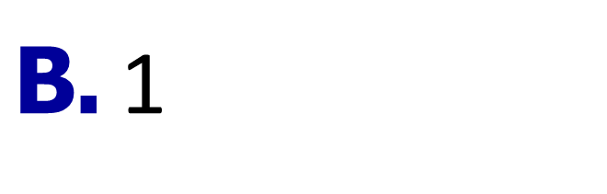




BÀI TẬP TRẮC NGHIỆM
Câu 1.
Cho mặt cầu $S(O;r)$ và đường thẳng $d.$ Gọi $h$ là khoảng cách từ $O$ đến $d$. Khi đó
nếu $h<r$ thì $S\left(O;r\right)$ và $d$có bao nhiêu điểm chung
C
$$\text{C}\text{.} V\text{ô }\text{s}\text{ố}\text{.}$$
$$\text{A}\text{. }0\text{.}$$
$\text{B}\text{.}$ 1
$$\text{C}\text{.} \text{2}\text{.}$$
Bài giải
Khi $h<r$ thì $S\left(O;r\right)$ cắt $d$tại hai điểm phân biệt.
$$\text{Ch}\text{ọ}\text{n} \text{C}\text{.}$$
Notes:
Giữ lại từ các hiệu ứng 4. Các hiệu ứng dùng đồng nhất từ trái sang phải.
Viết $\overline{z}$ sai ở hiệu ứng 5.
Tách hiệu ứng 6 thảnh 2 hiệu ứng.

Slide 7
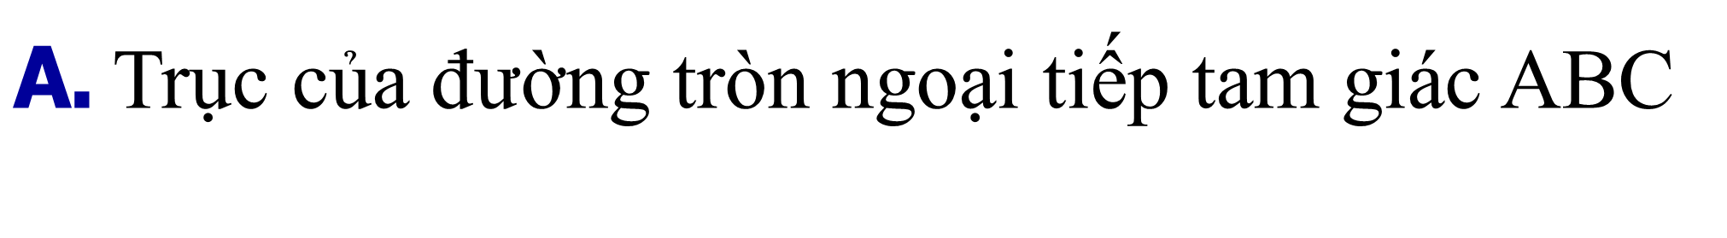
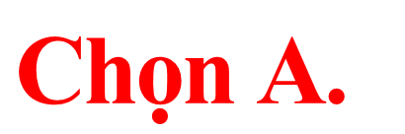
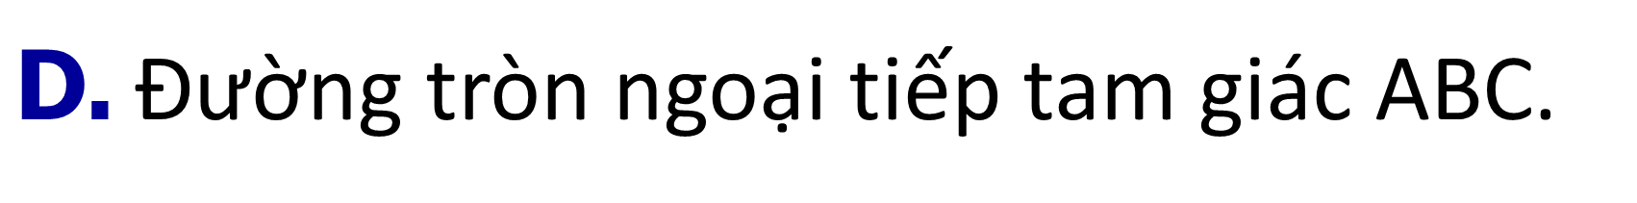


BÀI TẬP TRẮC NGHIỆM
Câu 2.
Cho ba điểm phân biệt A, B, C không thẳng hàng. Tìm tập hợp các tâm O của mặt cầu thỏa mãn điều kiện đi qua ba điểm A, B, C;
A
$\text{A}\text{.}$ Trục của đường tròn ngoại tiếp tam giác ABC
$\text{B}\text{.}$ Mặt phẳng trung trực cạnh AB.
$\text{C}\text{.}$ Đường trung trực cạnh AB.
$\text{D}\text{.}$ Đường tròn ngoại tiếp tam giác ABC.
Bài giải
Vì tâm O cách đều 3 điểm A, B, C nên O phải thuộc mặt phẳng trung trực của các cạnh AB và AC hay O phải thuộc giao tuyến của hai mặt phẳng này, từ đó ta có O thuộc trục của đường tròn ngoại tiếp tam giác ABC
$$\text{Ch}\text{ọ}\text{n} \text{A}\text{.}$$
Notes:
Giữ lại từ các hiệu ứng 4. Các hiệu ứng dùng đồng nhất từ trái sang phải.
Viết $\overline{z}$ sai ở hiệu ứng 5.
Tách hiệu ứng 6 thảnh 2 hiệu ứng.

Slide 8

Câu 2.
BÀI TẬP TRẮC NGHIỆM
Câu3.
Khẳng định nào sau đây sai.
A
$\text{A}\text{.}$ Bất kỳ một hình hộp nào cũng có mặt cầu ngoại tiếp
$\text{B}\text{.}$ Bất kỳ một hình tứ diện nào cũng có mặt cầu ngoại tiếp
$\text{C}\text{.}$ Bất kỳ một hình chóp đều nào cũng có một mặt cầu ngoại tiếp.
$\text{D}\text{.}$Bất kỳ một hình hộp chữ nhật nào cũng có mặt cầu ngoại tiếp.
Bài giải
Hình chóp có mặt cầu ngoại tiếp khi đa giác đáy nội tiếp đường tròn
$$\text{Ch}\text{ọ}\text{n} \text{A}\text{.}$$
Hình lăng trụ có mặt cầu ngoại tiếp khi nó là lăng trụ đứng và
đa giác đáy nội tiếp đường tròn
Notes:
Giữ lại từ các hiệu ứng 4. Các hiệu ứng dùng đồng nhất từ trái sang phải.
Viết $\overline{z}$ sai ở hiệu ứng 5.
Tách hiệu ứng 6 thảnh 2 hiệu ứng.

Slide 9
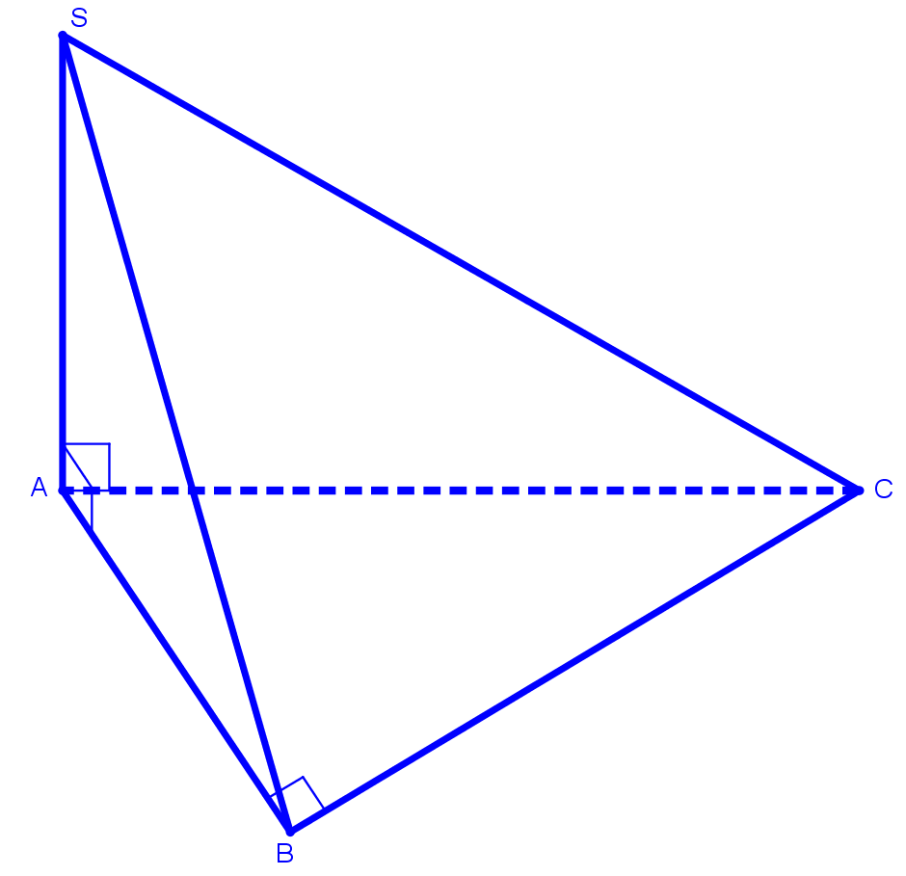
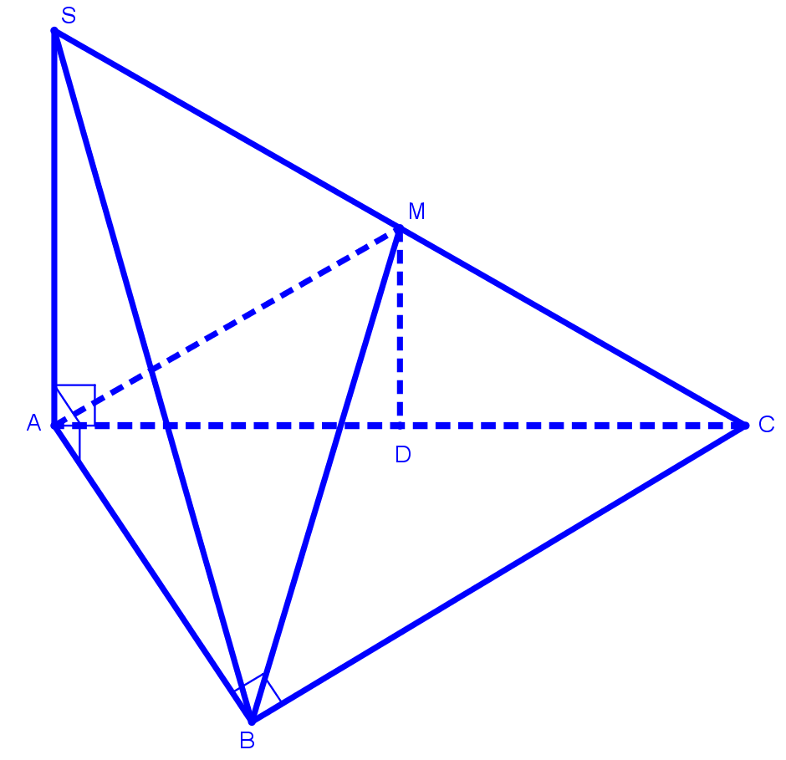
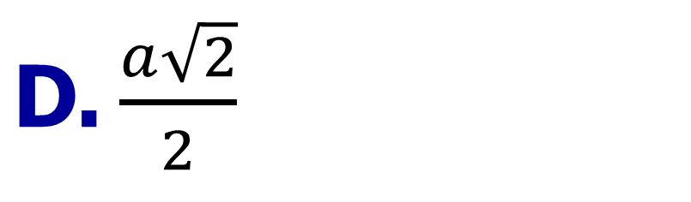
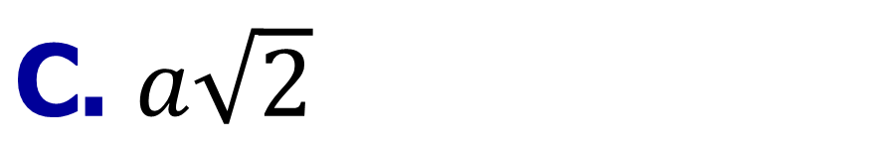

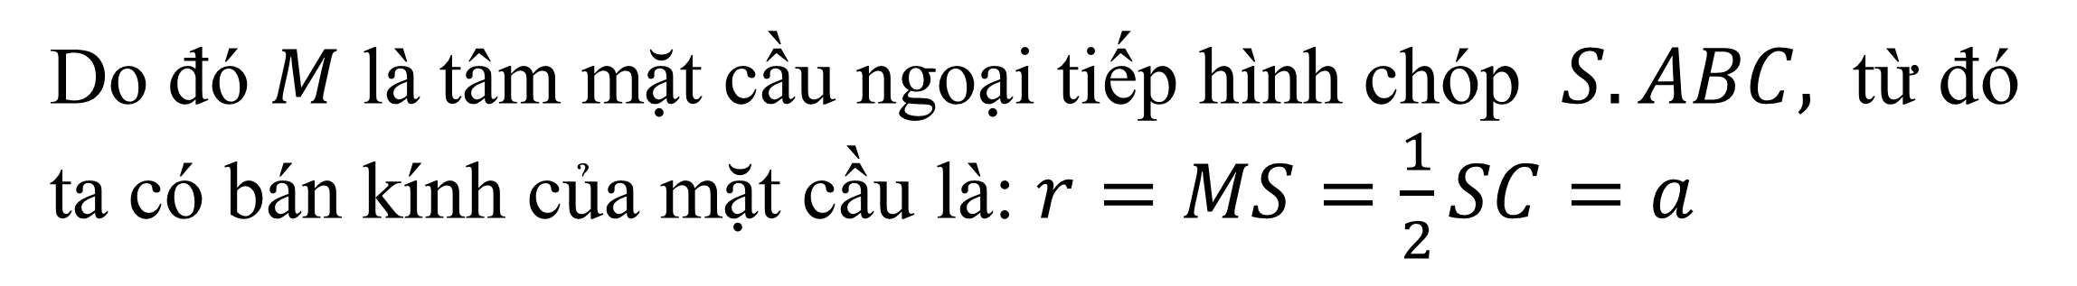
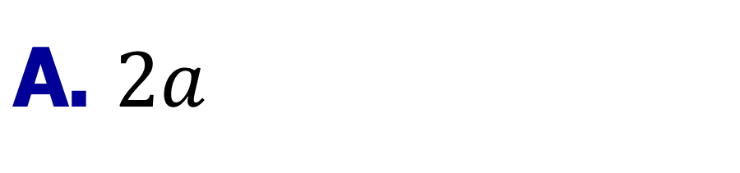

Cho ba điểm phân biệt
Câu 8. Cho hình chóp
có đáy
không thẳng hàng. Tập hợp tâm
là tam giác vuông tại
của các mặt cầu thỏa mãn điều kiện đi qua hai điểm
,
là:
vuông góc với mặt phẳng
và
. Tính bán kính mặt cầu ngoại tiếp hình chóp
.
A.
BÀI TẬP TRẮC NGHIỆM
. B.
. C.
. D.
Câu 4.
.
Cho hình chóp $S.ABC$ có đáy $ABC$ là tam giác vuông tại $B, SA$ vuông góc với mặt phẳng $\left(ABC\right)$ và $SC=2a$. Tính bán kính mặt cầu ngoại tiếp hình chóp $S.ABC$:
$\text{A}\text{.}$ $2a$
B
$\text{D}\text{.}$ $\frac{a\sqrt{2}}{2}$
$\text{B}\text{.}$ $a$
$\text{C}\text{.}$ $a\sqrt{2}$
Bài giải
Gọi M là trung điểm của SC.
Các tam giác $SAC, SBC$ vuông có cạnh huyền $SC$nên ta có:
$$MA=MS=MC=MB$$
Do đó $M$ là tâm mặt cầu ngoại tiếp hình chóp $S.ABC,$ từ đó ta có bán kính của mặt cầu là: $r=MS=\frac{1}{2}SC=a$
$$\text{Ch}\text{ọ}\text{n} \text{B}\text{.}$$
Notes:
Giữ lại từ các hiệu ứng 4. Các hiệu ứng dùng đồng nhất từ trái sang phải.
Viết $\overline{z}$ sai ở hiệu ứng 5.
Tách hiệu ứng 6 thảnh 2 hiệu ứng.

Slide 10
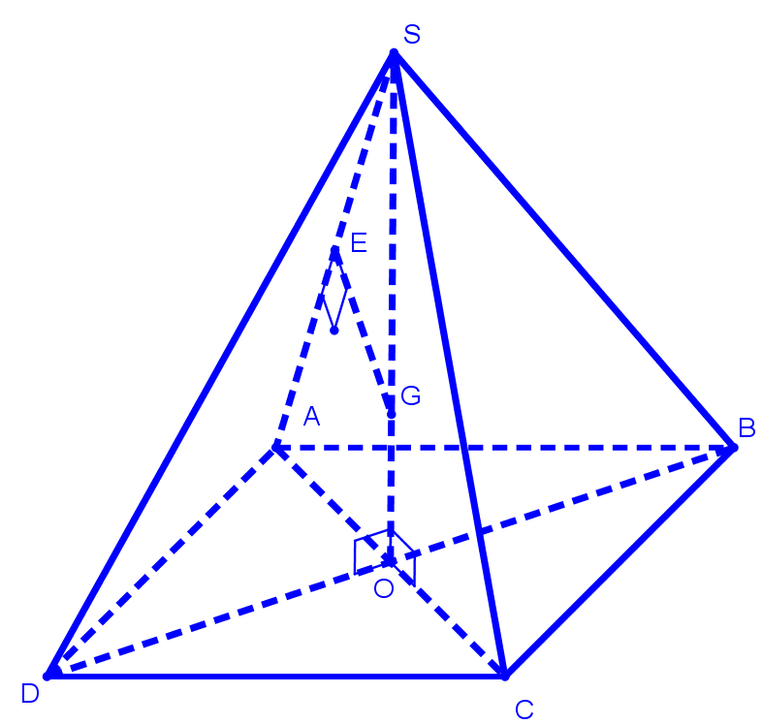

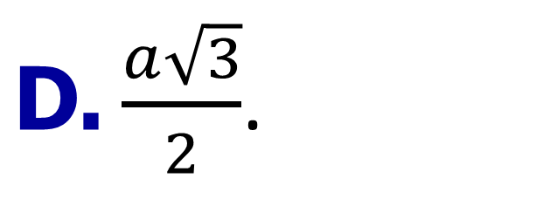
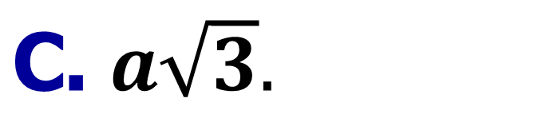
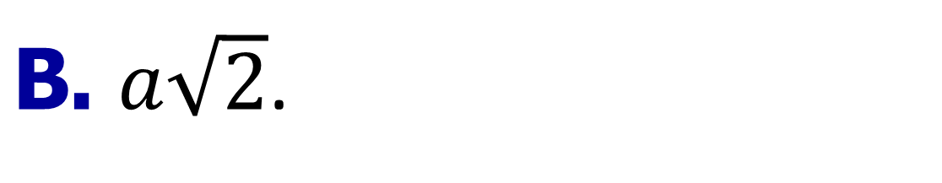

BÀI TẬP TRẮC NGHIỆM
Câu 5.
Cho hình chóp đều $S.ABCD$ có tất cả các cạnh đều bằng $a.$ Bán kính mặt cầu ngoại tiếp hình chóp là
$\text{A}\text{.}$ $\frac{a\sqrt{2}}{2}$.
$\text{B}\text{.}$ $a\sqrt{2}$.
$\text{C}\text{.}$ $a\sqrt{3}.$
A
$\text{D}\text{.}$ $\frac{a\sqrt{3}}{2}$.
Bài giải
Gọi O là giao điểm của AC và BD, khi đó SO là trục của đường tròn ngoại tiếp đa giác đáy.
Trong mặt phẳng (SAO), trung trực của SA cắt SO tại G. Khi đó G là tâm mặt cầu ngoại tiếp hình chóp S.ABCD.
Từ đó ta có bán kính: $r=GS=\frac{a\sqrt{2}}{2}$
$$\text{Ch}\text{ọ}\text{n} \text{A}\text{.}$$
Notes:
Giữ lại từ các hiệu ứng 4. Các hiệu ứng dùng đồng nhất từ trái sang phải.
Viết $\overline{z}$ sai ở hiệu ứng 5.
Tách hiệu ứng 6 thảnh 2 hiệu ứng.

Slide 11
TIẾT HỌC KẾT THÚC
TRÂN TRỌNG CÁM ƠN CÁC EM HỌC SINH ĐÃ THEO DÕI
Notes:
Giữ lại từ các hiệu ứng 4. Các hiệu ứng dùng đồng nhất từ trái sang phải.
Viết $\overline{z}$ sai ở hiệu ứng 5.
Tách hiệu ứng 6 thảnh 2 hiệu ứng.

